Slide 1

SÉJOUR NATURE ET LOISIRS
à Bressuire
département des Deux-Sèvres
Du lundi 12 au mercredi 21 juillet 2021
Séjour de 10 jours
1

Slide 2
Descriptif du séjour :
Tranche d’âge : 6-11 ans
Capacité : 50 enfants
Equipe diplômée Magnycoise : 1 directrice + 5 animateurs et animatrices
2

Slide 3
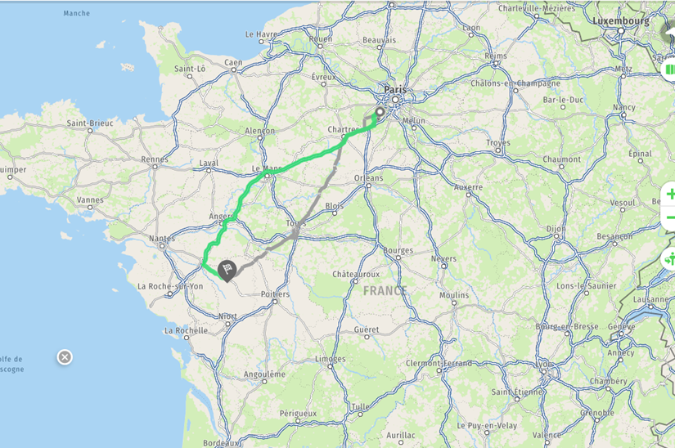
4
Lieu : Bressuire
Distance :
376 km de Magny-les-Hameaux

Slide 4
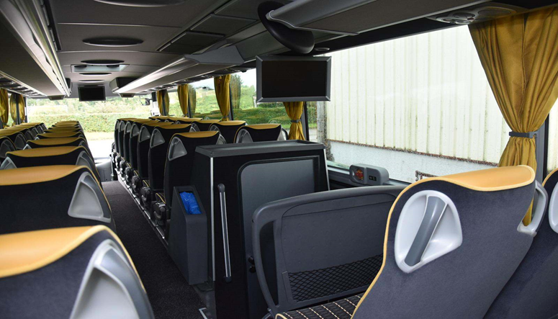
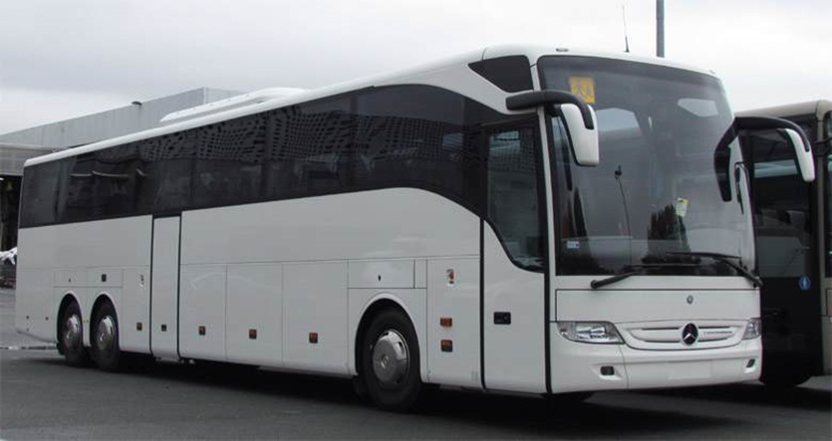
Transport :
Autocar Grand Tourisme, équipé tout confort.
4

Slide 5
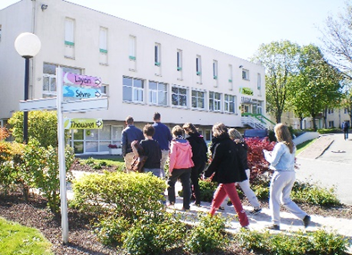
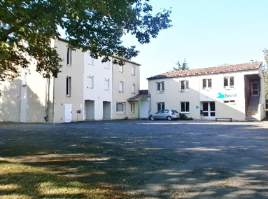
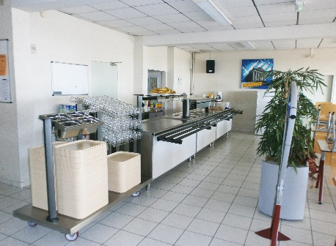
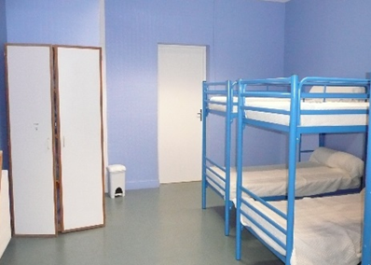
Lieu : Bressuire
La ville de Bressuire est située dans le bocage poitevin, dans un environnement préservé au
nord-ouest du département des Deux-Sèvres.
5

Slide 6
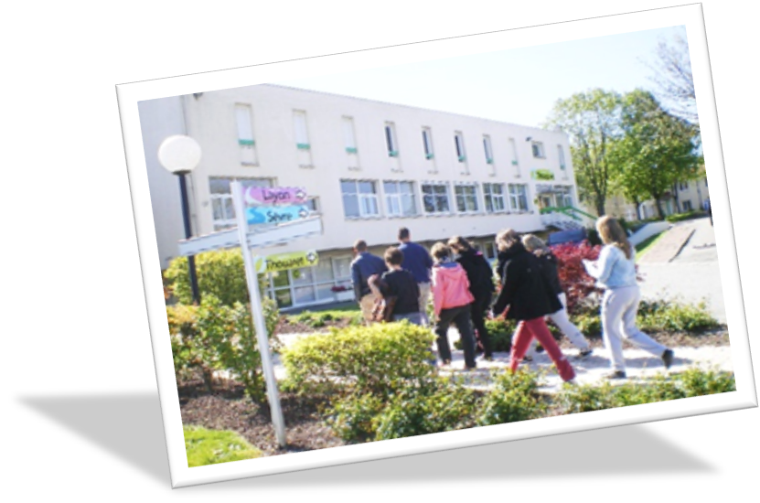
6
L’Hébergement … La Grange :
« La Grange » est un centre qui propose une large gamme de loisirs et d’activités de détente, sport et nature, à pratiquer sur place avec un terrain de volley-ball, ping-pong, baby-foot, une salle de cinéma privative, un mur d’escalade et à proximité d’une piscine, d’un centre aquatique et d’un stade de football.
Les enfants seront accueillis dans une résidence avec self service, salles d’activités et des chambres confortables de 2 à 4 lits avec salle d’eau.

Slide 7
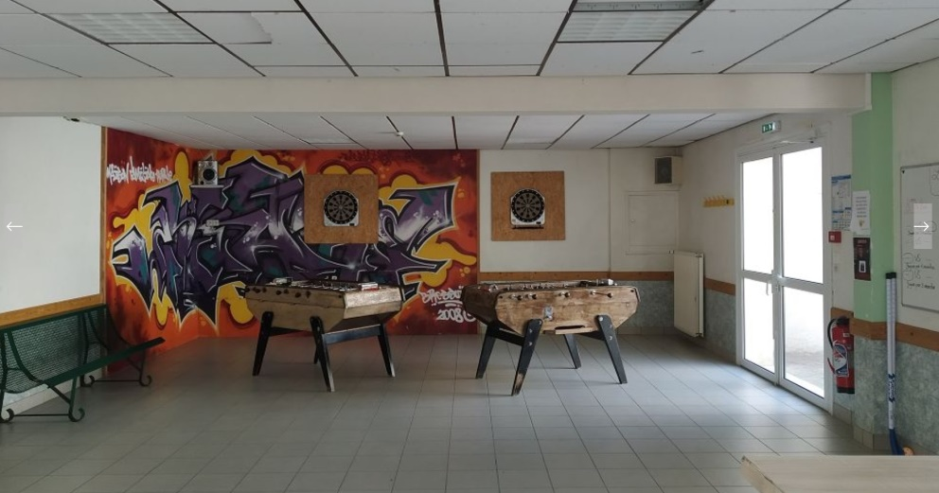
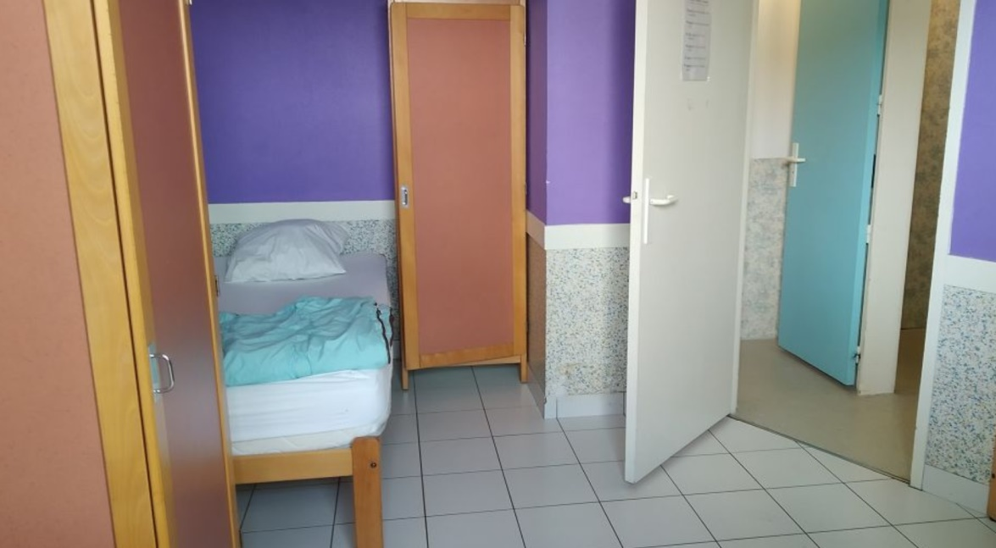
Hébergement :
Chambre
Salle d’activités
7

Slide 8
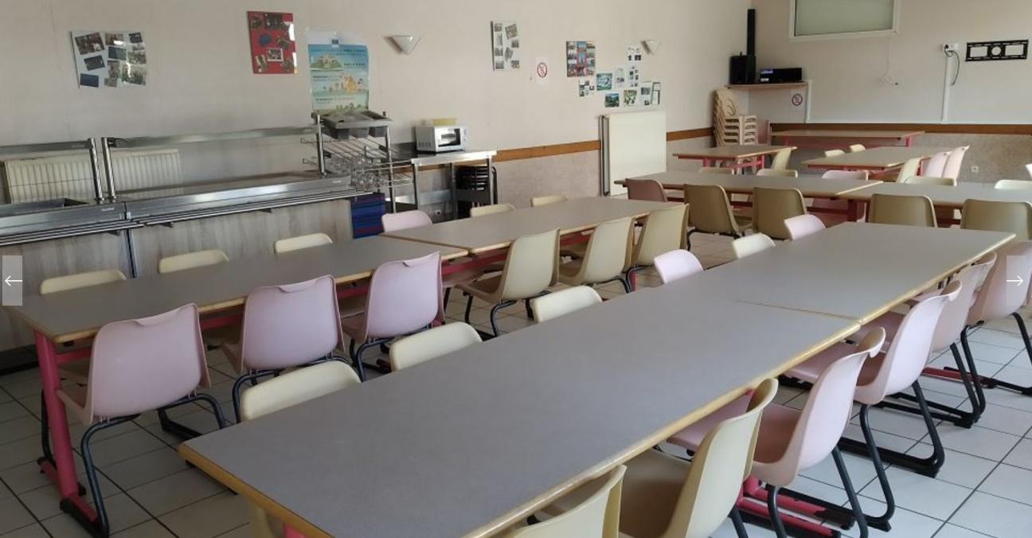
Hébergement :
Salle de restauration
8

Slide 9



Les activités prévues :
Sorties dans les Parcs d’attractions
> Le Puy du Fou et les Orgues de Feu
> Le Parc de la Vallée
> Le Futuroscope et son spectacle nocturne
9

Slide 10
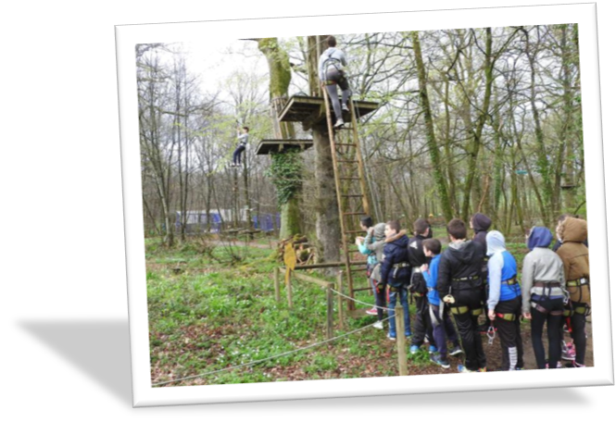
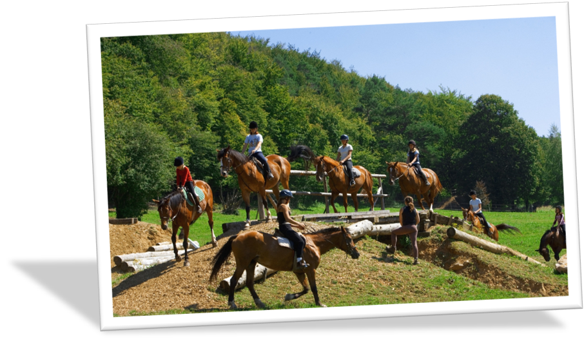
Les activités prévues :
Les activités sportives
> L’accrobranche
> L’équitation
> Tournoi sportif
10

Slide 11
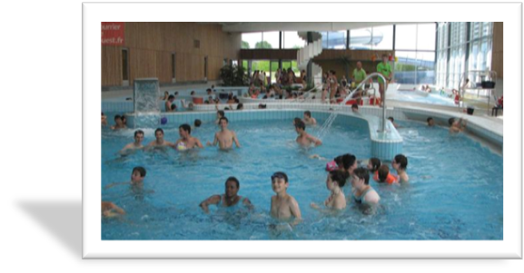
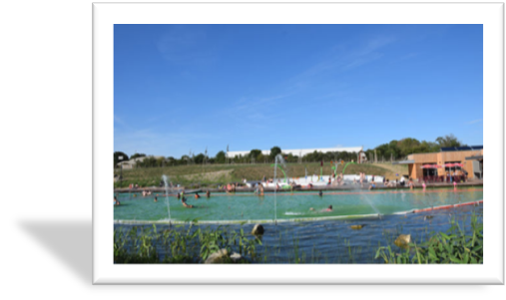
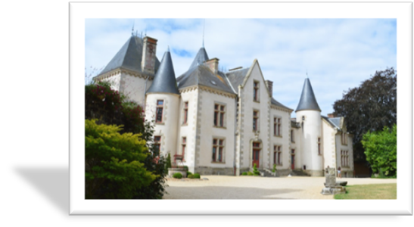
Les activités prévues :
Les autres sorties
> Centre Aquatique de Bressuire
> Piscine naturelle au Val de Scie
> Château et forteresse de Bressuire
11

Slide 12
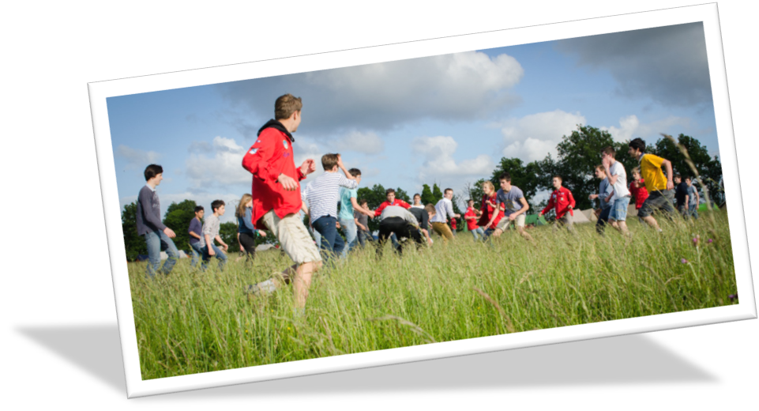
Les activités prévues :
D’autres activités de loisirs
> Organisation de grands jeux
> Ping-pong, baby-foot, volley-ball, …
> Visite du centre ville et achats de souvenirs
> Veillées à thèmes
12

Slide 13
Tarifs :
Le prix comprend :
Tarification au taux d’effort :
Tarif plancher 182€
Tarif plafond 579€
(en fonction du quotient familial)
Paiement possible jusqu’à 5 mensualités
L’encadrement
L’hébergement
La pension complète
Le transport de Magny-les-Hameaux au site du séjour A/R
Les activités
13

Slide 14
Rétro planning :
Les dates importantes
Du 3 au 21 mai 2021 :
Préinscriptions
(document en pièce jointe du mail concernant le séjour été 2021 )
Du 25 mai au 27 mai 2021 :
Confirmation des inscriptions et transmission des dossiers de juillet
Du 27 mai au 21 juin 2021 dernier délai :
Retour des dossiers
Séjour du lundi 12 au mercredi 21 juillet 2021
(départ le lundi 12 au matin et retour le mercredi 21 au soir)
14

Slide 15

Pour tous renseignements :
Service Enfance : 01.30.47.08.89
service.enfance@magny-les-hameaux.fr
15

